Slide 1

PROJET DE SYNTHÈSE

Slide 2
RAPPORT FINAL PROJET DE SYNTHESE
Mise en place d’une application web de gestion complète d’apprentissage en ligne comportant un processus complet, intuitif et dynamique de fonctionnalités : demande d’admission, inscription, choix de cours, suivi de cours à distance.
(SYGAL) => https://www.rodani.net/sd/

Slide 3
PLAN DE PRESENTATION
PRÉSENTÉ PAR :
seka Assi A,Rodrigue,
Akakpovi S,Yawo

Slide 4
INTRODUCTION
ANNALYSE FONCTIONNELLE
DIAGRAMME DE CLASSE UML
DEMO
CONCLUSION

Slide 5
Problématique
INTRODUCTION
La pression croissante de l’expansion du numérique dans l’éducation est porteur de réflexion. Cet enjeu important nous à amener à concevoir et implémenter une plateforme d’enseignement virtuel.

Slide 6
OBJECTIFS ET PORTÉ DU PROJET
Développer et mettre en place un nouveau système de gestion de cours.
Améliorer la productivité du personnel concerné et réduire au minimum les erreurs et les ruptures d’équipement, etc.
Avoir un accès immédiat et fiable aux ressources d’enseignement et de cours.

Slide 7
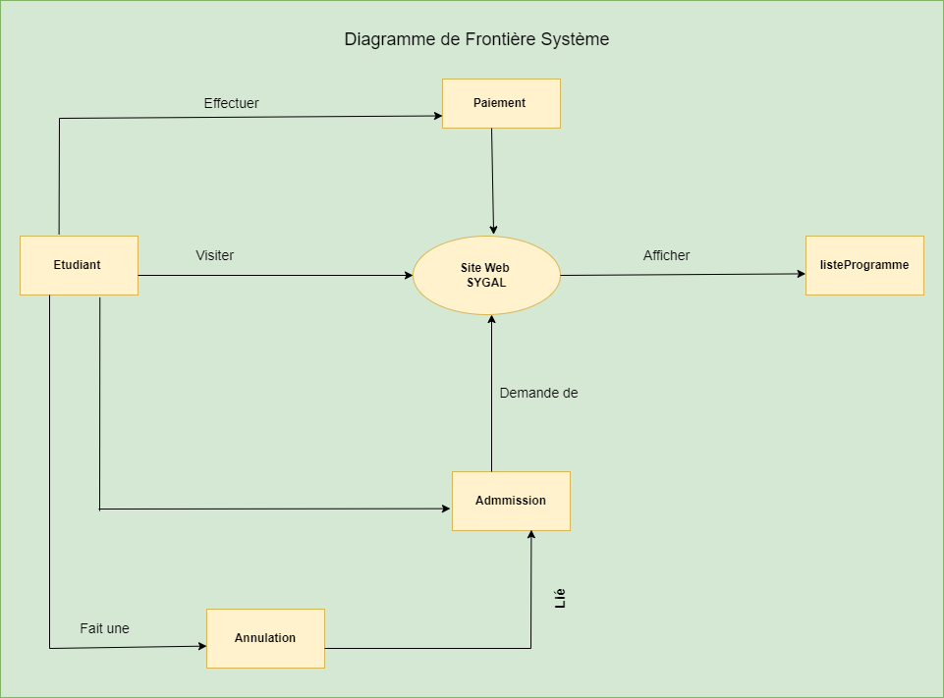
ANANALYSE FONCTIONNELLE

Slide 8
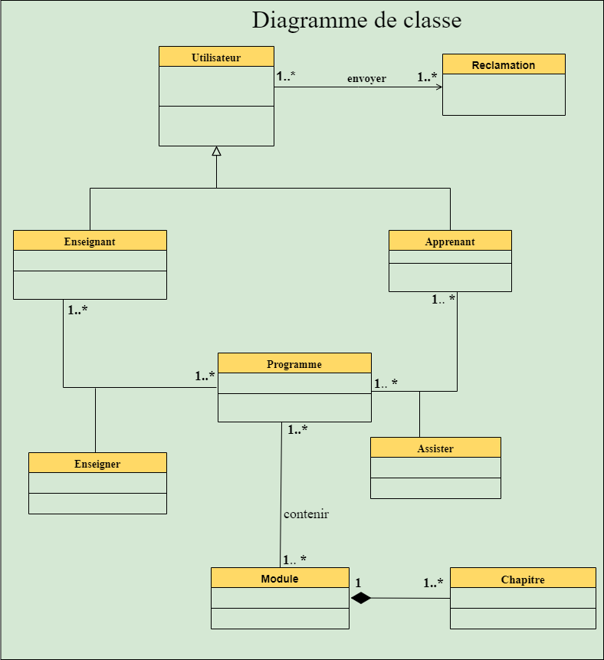
DIAGRAMME DE CLASES UML

Slide 9
INTERFACE ET DEMO

